Slide 1
CHÀO MỪNG CÁC EM ĐẾN VỚI BÀI HỌC HÔM NAY
HS quan sát một số hình ảnh sau:

Slide 2
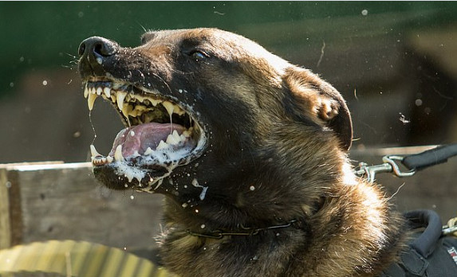
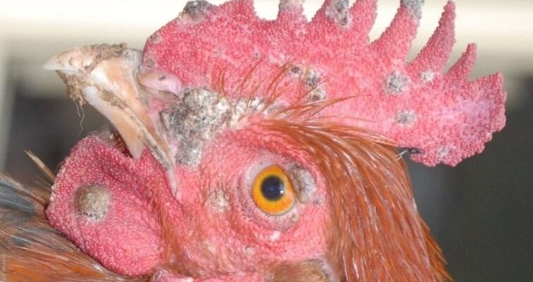
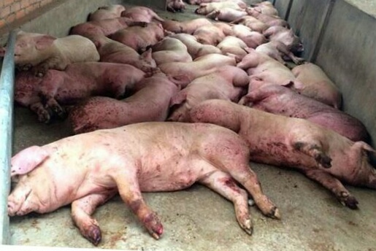
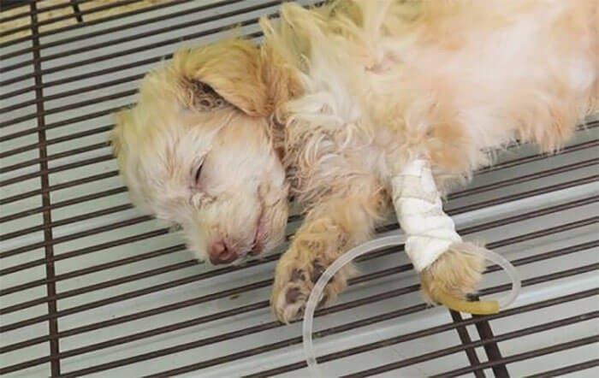
Em hãy xác định tên các bệnh ở trên vật nuôi ở các hình sau?
Đậu gà
Bệnh dại trên chó
Lở mồm long móng
Care trên chó

Slide 3
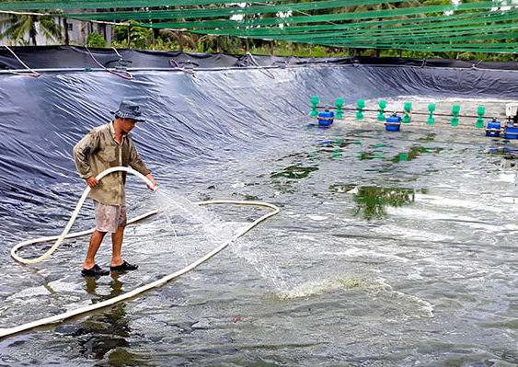
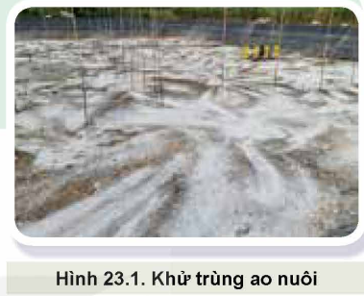

Khử trùng ao nuôi (Hình 23.1) có vai trò như thế nào đối với phòng bệnh thủy sản?

Slide 4
Khử trùng ao nuôi có tác dụng
1. Loại bỏ mầm bệnh, phòng bệnh cho thuỷ sản.
2. Cải thiện môi trường ao nuôi
3. Tăng năng suất nuôi trồng
4. Bảo vệ môi trường sống cho thuỷ sản
Vậy: Bệnh thuỷ sản là gì ? Vai trò phòng và trị bệnh thuỷ sản như thế nào? Chúng ta cùng học bài 23 …..

Slide 5
Bài 23: VAI TRÒ CỦA PHÒNG, TRỊ BỆNH THUỶ SẢN
KHÁI NIỆM BỆNH THUỶ SẢN
VAI TRÒ PHÒNG, TRỊ BỆNH THUỶ SẢN

Slide 6


I. KHÁI NIỆM BỆNH THUỶ SẢN
HS hoạt động cặp đôi: Trả lời 3 câu hỏi
Câu 1. Bệnh thuỷ sản là gì?
Câu 2. Khi thuỷ sản bị bệnh thường có những biểu hiện như thế nào?
Câu 3: Các bệnh thuỷ sản thường được lây lan bằng cách nào?
HS ghi câu hỏi và quan sát video, hình ảnh ở 3 slide sau:

Slide 7
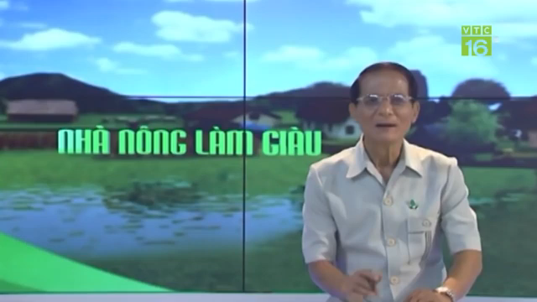
I. KHÁI NIỆM BỆNH THUỶ SẢN
Bệnh xuất huyết trên cá trắm

Slide 8
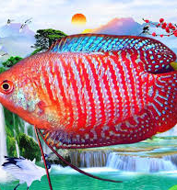
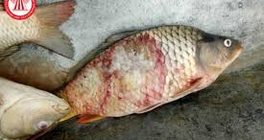
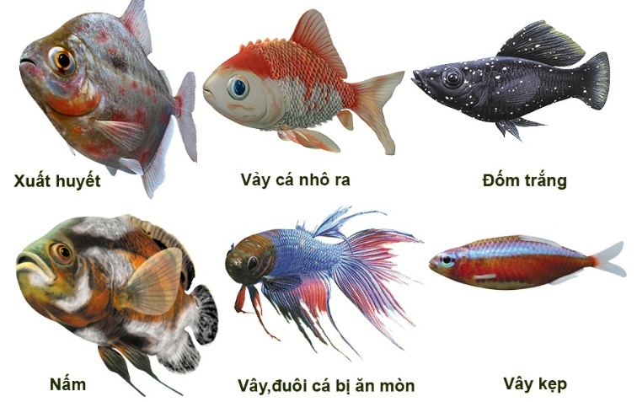
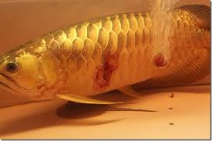
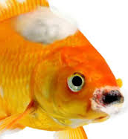
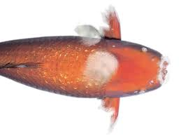
I. KHÁI NIỆM BỆNH THUỶ SẢN
Hình ảnh một số cá bị bệnh

Slide 9
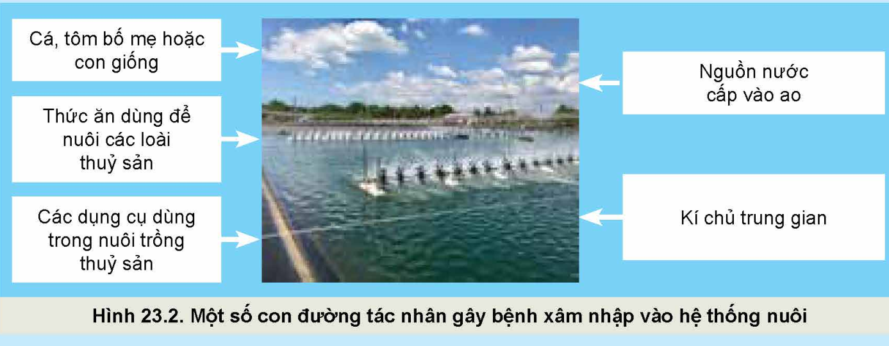
I. KHÁI NIỆM BỆNH THUỶ SẢN
Các con đường lây lan bệnh ở thuỷ sản

Slide 10

I. KHÁI NIỆM BỆNH THUỶ SẢN
Sản phẩm nhóm 1
Sản phẩm nhóm 3
Sản phẩm nhóm 2
Sản phẩm nhóm 4
Các nhóm nộp sản phẩm và trình bày

Slide 11
I. KHÁI NIỆM BỆNH THUỶ SẢN
KIẾN THỨC CẦN NẮM
- Khái niệm: Bệnh thuỷ sản là trạng thái không bình thường của các loài thuỷ sản khi có nguyên nhân tác động
- Biểu hiện của thuỷ sản khi bị bệnh: phản xạ chậm, bơi tách đàn, mất thăng bằng, giảm ăn hoặc bỏ ăn, chậm lớn, xuất hiện các tổn thương trên cơ thể, bệnh nặng có thể gây chết.

Slide 12

II. VAI TRÒ CỦA PHÒNG, TRỊ BỆNH THUỶ SẢN
* Nhóm chuyên gia
- Nhóm 1: Câu 1: a. Quan sát hình 23.3, nêu tác hại của bệnh đối với động vật thuỷ sản.
b. Phòng, trị bệnh có vai trò như thế nào đối với các loài thuỷ sản? Liên hệ thực tiễn địa phương em?
- Nhóm 2: Câu 2: Nêu vai trò của phòng, trị bệnh thuỷ sản đối với sức khoẻ con người?
- Nhóm 3: Câu 3: Nêu vai trò của phòng, trị bệnh thuỷ sản đối với hiệu quả nuôi trồng thuỷ sản. Liên hệ thực tiễn địa phương em?
- Nhóm 4: Câu 4: Nêu vai trò của phòng, trị bệnh thuỷ sản đối với môi trường sinh thái. Liên hệ với thực tiễn nuôi trồng thuỷ sản ở địa phương em?

Slide 13

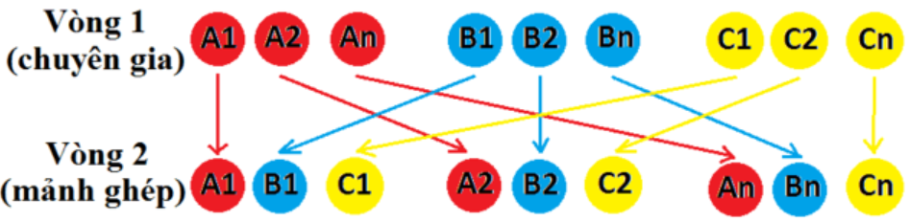
II. VAI TRÒ CỦA PHÒNG, TRỊ BỆNH THUỶ SẢN
* Nhóm mảnh ghép
Tạo 4 nhóm mảnh ghép mới là A, B, C, D. Mỗi nhóm mảnh ghép được tổ hợp từ 3- 4 thành viên của mỗi nhóm chuyên gia

Slide 14
II. VAI TRÒ CỦA PHÒNG, TRỊ BỆNH THUỶ SẢN
Sản phẩm nhóm 1
Sản phẩm nhóm 3
Sản phẩm nhóm 2
Sản phẩm nhóm 4
Các nhóm nộp sản phẩm và trình bày

Slide 15
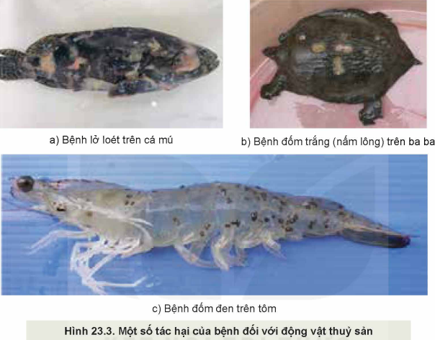
II. VAI TRÒ CỦA PHÒNG, TRỊ BỆNH THUỶ SẢN
Câu 1:
a. Quan sát hình 23.3, nêu tác hại của bệnh đối với động vật thuỷ sản.
b. Phòng, trị bệnh có vai trò như thế nào đối với các loài thuỷ sản?
Liên hệ thực tiễn địa phương em?
Bệnh lở loét trên cá mú: thay đổi màu sắc, kết cấu da sần sùi, loét da
Kết luận chung:
- Gây ra các tổn thương cho động vật thuỷ sản như lồi mắt, xuất huyết, đục cơ, thối cơ,...
- Làm cho thuỷ sản tăng trưởng chậm và có thể gây chết hàng loạt.
- Bệnh trên thuỷ sản bố mẹ làm giảm chất lượng đàn giống
Bệnh đốm đen trên tôm: xuất hiện nhiều đốm nhỏ li ti màu đen trên cơ thể và phụ bộ của tôm hoặc tạo thành từng đốm lớn tối màu hoặc có màu đen, đuôi tôm mỏng và bị ăn mòn, phụ bộ bị tổn thương, râu cụt
Bệnh đốm trắng trên ba ba: 4 chân và viền mép có đốm, lúc đầu xuất hiện ở viền áo, sau đó lan rộng thành đốm trắng, làm cho da bị thối rữa

Slide 16
II. VAI TRÒ CỦA PHÒNG, TRỊ BỆNH THUỶ SẢN
Câu 2: Nêu vai trò của phòng, trị bệnh thuỷ sản đối với sức khoẻ con người?
- Hạn chế một số bệnh lây từ thuỷ sản sang người
- Giảm lượng thuốc, háo chất dùng trong trị bệnh thuỷ sản → Góp phần bảo vệ sức khoẻ con người

Slide 17
II. VAI TRÒ CỦA PHÒNG, TRỊ BỆNH THUỶ SẢN
Câu 3: Nêu vai trò của phòng, trị bệnh thuỷ sản đối với hiệu quả nuôi trồng thuỷ sản. Liên hệ thực tiễn địa phương em?
- Vai trò của phòng, trị bệnh đối với hiệu quả nuôi trồng thủy sản:
+ Nâng cao hiệu quả nuôi trồng
+ Giảm thiểu thiệt hại cho người nuôi
+ Tạo thêm sinh kế, việc làm
+ Tăng thêm thu nhập
+ Góp phần phát triển nuôi trồng thủy sản bền vững.
- Liên hệ thực tiễn nuôi trồng thủy sản ở địa phương:
+ Bón vôi ao nuôi trước khi thả giống.
+ Sử dụng các chế phẩm sinh học để cải thiện môi trường ao nuôi.
+ Tắm cho cá bằng các dung dịch sát khuẩn.
+ Sử dụng các loại thảo dược có khả năng phòng bệnh.

Slide 18
II. VAI TRÒ CỦA PHÒNG, TRỊ BỆNH THUỶ SẢN
Câu 4: Nêu vai trò của phòng, trị bệnh thuỷ sản đối với môi trường sinh thái. Liên hệ với thực tiễn nuôi trồng thuỷ sản ở địa phương em?
- Vai trò của phòng, trị bệnh thủy sản đối với môi trường sinh thái:
+ Hạn chế việc lây lan mầm bệnh ra diện rộng
+ Hạn chế ô nhiễm nguồn nước
+ Hạn chế phát sinh dịch bệnh
+ Hạn chế tồn dư thuốc, hóa chất trong nước nuôi thủy sản, nước thải
- Liên hệ thực tiễn ở địa phương về việc nuôi ốc hương:
+ Người nuôi thường xuyên vệ sinh ao nuôi, sử dụng con giống khỏe mạnh, cho ăn thức ăn đầy đủ dinh dưỡng, và áp dụng các biện pháp phòng bệnh như:
+ Bổ sung vitamin C vào thức ăn để tăng sức đề kháng cho ốc.
+ Sử dụng các loại thuốc phòng bệnh theo hướng dẫn của cán bộ kỹ thuật

Slide 19
II. VAI TRÒ CỦA PHÒNG, TRỊ BỆNH THUỶ SẢN
KIẾN THỨC CẦN NẮM
1. Vai trò của phòng, trị bệnh đối với các loài thuỷ sản
- Phòng bệnh giúp ngăn chặn sự lây lan của dịch bệnh, bảo vệ đàn thủy sản khỏi nguy cơ mắc bệnh.
- Phòng bệnh giúp giảm thiểu tỷ lệ hao hụt do dịch bệnh, tăng năng suất nuôi trồng thủy sản
- Trị bệnh giúp giảm thiểu tỷ lệ hao hụt do dịch bệnh, hạn chế thiệt hại cho người nuôi.
- Trị bệnh giúp nâng cao chất lượng sản phẩm thủy sản, đảm bảo an toàn thực phẩm

Slide 20
II. VAI TRÒ CỦA PHÒNG, TRỊ BỆNH THUỶ SẢN
KIẾN THỨC CẦN NẮM
2. Vai trò của phòng, trị bệnh thuỷ sản đối với sức khoẻ con người
- Hạn chế một số bệnh lây từ thuỷ sản sang người
- Giảm lượng thuốc, háo chất dùng trong trị bệnh thuỷ sản → Góp phần bảo vệ sức khoẻ con người
3. Vai trò của phòng, trị bệnh thuỷ sản đối với kinh tế – xã hội:
- Nâng cao hiệu quả nuôi trồng
- Giảm thiểu thiệt hại cho người nuôi
- Tạo thêm sinh kế, việc làm
- Tăng thêm thu nhập
- Góp phần phát triển nuôi trồng thủy sản bền vững

Slide 21
II. VAI TRÒ CỦA PHÒNG, TRỊ BỆNH THUỶ SẢN
KIẾN THỨC CẦN NẮM
4. Vai trò của phòng, trị bệnh thuỷ sản đối với môi trường sinh thái
- Hạn chế việc lây lan mầm bệnh ra diện rộng
- Hạn chế ô nhiễm nguồn nước
- Hạn chế phát sinh dịch bệnh
- Hạn chế tồn dư thuốc, hóa chất trong nước nuôi thủy sản, nước thải

Slide 22


LUYỆN TẬP

Slide 23

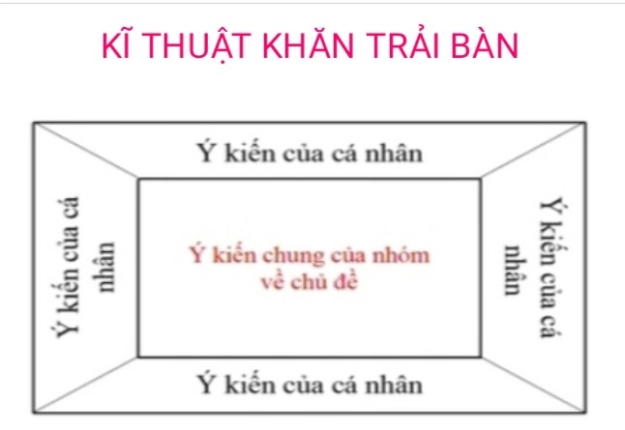
LUYỆN TẬP
Yêu cầu học sinh hoạt động nhóm và sử dụng kĩ thuật khăn trải bàn: trả lời 2 câu hỏi tự luận và 11 câu trắc nghiệm sau:
Câu hỏi tự luận:
Câu 1. Trình bày khái niệm và tác hại của bệnh thủy sản
Câu 2. Trình bày vai trò của phòng, trị bệnh thủy sản dưới dạng sơ đồ tư duy
Notes:
- HS hoạt động nhóm để trả lời các câu hỏi sau:
Câu 1: Dựa vào sự vận động của nhiễm sắc thể, hãy giải thích sự hình thành các biến dị tổ hợp ở đời con.
Câu 2: Hãy trình bày cơ chế phát sinh một hội chứng di truyền do đột biến lệch bội ở người.
Câu 3: Phân biệt đột biến lệch bội và đột biến đa bội.

Slide 24
LUYỆN TẬP
Yêu cầu học sinh hoạt động nhóm và trả lời 2 câu hỏi tự luận và 11 câu trắc nghiệm sau:
Câu hỏi trắc nghiệm:
Câu 1: Bệnh có thể truyền từ các loài thuỷ sản sang người là
A. nhóm vi khuẩn Mycobacterium, bệnh sán lá gan, sán lá ruột nhỏ,…
B. thuỷ đậu. C. sốt rét. D. sốt xuất huyết.
Câu 2: Đâu không phải tác hại của bệnh thuỷ sản?
A. Gây ô nhiễm môi trường, ảnh hưởng hệ sinh thái.
B. Ảnh hưởng đến kinh tế.
C. Ảnh hưởng đến tiến hoá và chọn lọc tự nhiên.
D. Ảnh hưởng đến năng suất và chất lượng sản phẩm.
Notes:
- HS hoạt động nhóm để trả lời các câu hỏi sau:
Câu 1: Dựa vào sự vận động của nhiễm sắc thể, hãy giải thích sự hình thành các biến dị tổ hợp ở đời con.
Câu 2: Hãy trình bày cơ chế phát sinh một hội chứng di truyền do đột biến lệch bội ở người.
Câu 3: Phân biệt đột biến lệch bội và đột biến đa bội.

Slide 25
LUYỆN TẬP
Yêu cầu học sinh hoạt động nhóm và trả lời 2 câu hỏi tự luận và 11 câu trắc nghiệm sau:
Câu hỏi trắc nghiệm:
Câu 3: Đâu không phải là một biện pháp nâng cao hiệu quả phòng bệnh cho động vật thuỷ sản?
A. Tắm cho cá bằng các dung dịch sát khuẩn.
B. Sử dụng các loại thảo dược có khả năng phòng bệnh.
C. Xả nước nuôi thuỷ sản ra môi trường tự nhiên khi chưa xử lí
D. Cho ăn thức ăn đầy đủ chất dinh dưỡng, tăng cường sức đề kháng cho con nuôi.
Câu 4: Vai trò của phòng, trị bệnh đối với hiệu quả nuôi trồng thuỷ sản là
A. Nâng cao năng suất, chất lượng nuôi trồng. B. Giảm ô nhiễm môi trường.
C. Hạn chế tồn dư thuốc, hóa chất trong nước nuôi thủy sản, nước thải.
D. Hạn chế bệnh lây lan từ thuỷ sản sang người.
Notes:
- HS hoạt động nhóm để trả lời các câu hỏi sau:
Câu 1: Dựa vào sự vận động của nhiễm sắc thể, hãy giải thích sự hình thành các biến dị tổ hợp ở đời con.
Câu 2: Hãy trình bày cơ chế phát sinh một hội chứng di truyền do đột biến lệch bội ở người.
Câu 3: Phân biệt đột biến lệch bội và đột biến đa bội.

Slide 26
LUYỆN TẬP
Yêu cầu học sinh hoạt động nhóm và trả lời 2 câu hỏi tự luận và 11 câu trắc nghiệm sau:
Câu hỏi trắc nghiệm:
Câu 5: Việc phòng, trị bệnh tốt cho các loài thuỷ sản giúp
A. gây mấy an toàn vệ sinh thực phẩm.
B. tăng nguy cơ lây bệnh sán lá gan, sán lá phổi,... sang con người.
C. giảm thiểu lạm dụng thuốc, hoá chất trong nuôi, trồng thuỷ sản, giảm nguy cơ tồn dư thuốc đảm bảo an toàn thực phẩm.
D. chưa thực sự hữu hiệu trong bảo vệ sức khoẻ người tiêu dùng.
Câu 6: Phòng, trị bệnh tốt cho thuỷ sản sẽ
A. giảm đi kế sinh nhai, việc làm.
B. nâng cao hiệu quả nuôi trồng, giảm thiểu thiệt hại cho người nuôi, phát triển thuỷ sản bền vững hơn.
C. giảm thu nhập. D. phá huỷ hệ sinh thái tự nhiên xung quanh khu vực.
Notes:
- HS hoạt động nhóm để trả lời các câu hỏi sau:
Câu 1: Dựa vào sự vận động của nhiễm sắc thể, hãy giải thích sự hình thành các biến dị tổ hợp ở đời con.
Câu 2: Hãy trình bày cơ chế phát sinh một hội chứng di truyền do đột biến lệch bội ở người.
Câu 3: Phân biệt đột biến lệch bội và đột biến đa bội.

Slide 27
LUYỆN TẬP
Yêu cầu học sinh hoạt động nhóm và trả lời 2 câu hỏi tự luận và 11 câu trắc nghiệm sau:
Câu hỏi trắc nghiệm:
Câu 7: Phòng và trị bệnh thuỷ sản tốt sẽ hạn chế được
A. việc lây lan mầm bệnh ra diện rộng. B. năng suất nuôi trồng thuỷ sản.
C. chất lượng động vật thuỷ sản. D. sự sinh trưởng và phát triển của thuỷ sản.
Câu 8: Bệnh thuỷ sản là
A. trạng thái bình thường của các loài thuỷ sản khi có nguyên nhân tác động.
B. trạng thái bình thường của các loài thuỷ sản khi không có nguyên nhân tác động.
C. trạng thái không bình thường của các loài thuỷ sản khi không có nguyên nhân tác động.
D. trạng thái không bình thường của các loài thuỷ sản khi có nguyên nhân tác động.
Notes:
- HS hoạt động nhóm để trả lời các câu hỏi sau:
Câu 1: Dựa vào sự vận động của nhiễm sắc thể, hãy giải thích sự hình thành các biến dị tổ hợp ở đời con.
Câu 2: Hãy trình bày cơ chế phát sinh một hội chứng di truyền do đột biến lệch bội ở người.
Câu 3: Phân biệt đột biến lệch bội và đột biến đa bội.

Slide 28
LUYỆN TẬP
Yêu cầu học sinh hoạt động nhóm và trả lời 2 câu hỏi tự luận và 11 câu trắc nghiệm sau:
Câu hỏi trắc nghiệm:
Câu 9: Đâu không phải tác nhân gây bệnh xâm nhập vào hệ thống nuôi?
A. Tốc độ gió. B. Cá, tôm bố mẹ hoặc con giống.
C. Thức ăn thuỷ sản hoặc nguồn nước cấp ao.
D. Các dụng cụ dùng trong nuôi trồng thuỷ sản hoặc kí chủ trung gian.
Câu 10: Bệnh sẽ gây ra tổn thương cho các loài thuỷ sản như
A. giảm giá trị dinh dưỡng của thuỷ sản.
B. mất mùi vị của thuỷ sản.
C. xương cá tiêu biến.
D. lồi mắt, xuất huyết, đục cơ, thối cơ, chậm lớn hoặc chết; giảm chất lượng giống.
Notes:
- HS hoạt động nhóm để trả lời các câu hỏi sau:
Câu 1: Dựa vào sự vận động của nhiễm sắc thể, hãy giải thích sự hình thành các biến dị tổ hợp ở đời con.
Câu 2: Hãy trình bày cơ chế phát sinh một hội chứng di truyền do đột biến lệch bội ở người.
Câu 3: Phân biệt đột biến lệch bội và đột biến đa bội.

Slide 29
LUYỆN TẬP
Yêu cầu học sinh hoạt động nhóm và trả lời 2 câu hỏi tự luận và 11 câu trắc nghiệm sau:
Câu hỏi trắc nghiệm:
Câu 11: Đâu không phải vai trò của phòng, trị bệnh thuỷ sản?
A. Bảo vệ các loài thuỷ sản, sức khoẻ con người.
B. Bảo vệ tài nguyên rừng.
C. Đảm bảo kinh tế xã hội.
D. Bảo vệ môi trường sinh thái.
Notes:
- HS hoạt động nhóm để trả lời các câu hỏi sau:
Câu 1: Dựa vào sự vận động của nhiễm sắc thể, hãy giải thích sự hình thành các biến dị tổ hợp ở đời con.
Câu 2: Hãy trình bày cơ chế phát sinh một hội chứng di truyền do đột biến lệch bội ở người.
Câu 3: Phân biệt đột biến lệch bội và đột biến đa bội.

Slide 30
LUYỆN TẬP
Sản phẩm nhóm 1
Sản phẩm nhóm 3
Sản phẩm nhóm 2
Sản phẩm nhóm 4
Các nhóm nộp sản phẩm và trình bày
Notes:
GV gọi đại diện 3 nhóm để trả lời 3 câu hỏi
- Đại diện nhóm trình bày.
- Nhóm khác lắng nghe, nhận xét và bổ sung

Slide 31
LUYỆN TẬP
ĐÁP ÁN
Câu 1. Trình bày khái niệm và tác hại của bệnh thủy sản
Bệnh thuỷ sản là trạng thái không bình thường của các loài thuỷ sản khi có nguyên nhân tác động
Ảnh hưởng đến năng suất và chất lượng sản phẩm
Gây ô nhiễm môi trường
Tác hại của bệnh thủy sản
Ảnh hưởng đến kinh tế
Ảnh hưởng đến an ninh lương thực
Ảnh hưởng đến hệ sinh thái
Notes:
- HS hoạt động nhóm để trả lời các câu hỏi sau:
Câu 1: Dựa vào sự vận động của nhiễm sắc thể, hãy giải thích sự hình thành các biến dị tổ hợp ở đời con.
Câu 2: Hãy trình bày cơ chế phát sinh một hội chứng di truyền do đột biến lệch bội ở người.
Câu 3: Phân biệt đột biến lệch bội và đột biến đa bội.

Slide 32
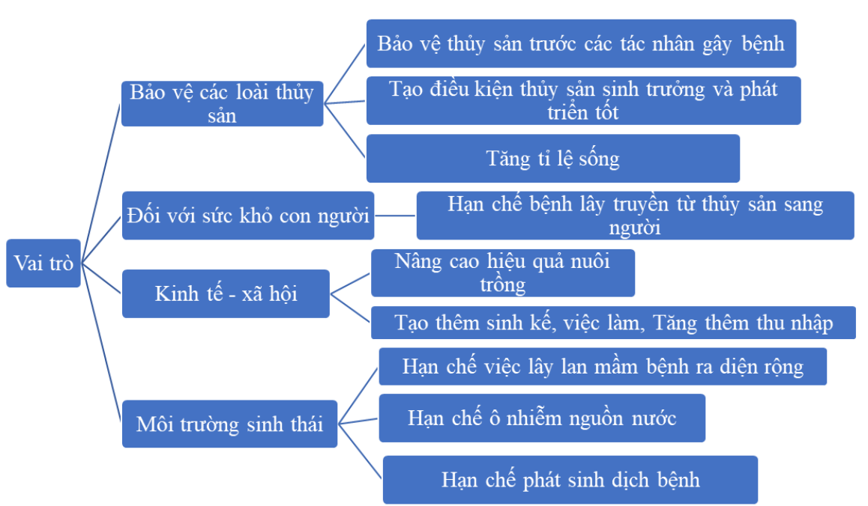
LUYỆN TẬP
Câu 2. Trình bày vai trò của phòng, trị bệnh thủy sản dưới dạng sơ đồ tư duy
ĐÁP ÁN
Notes:
- HS hoạt động nhóm để trả lời các câu hỏi sau:
Câu 1: Dựa vào sự vận động của nhiễm sắc thể, hãy giải thích sự hình thành các biến dị tổ hợp ở đời con.
Câu 2: Hãy trình bày cơ chế phát sinh một hội chứng di truyền do đột biến lệch bội ở người.
Câu 3: Phân biệt đột biến lệch bội và đột biến đa bội.

Slide 33
LUYỆN TẬP
ĐÁP ÁN
Câu 1: Bệnh có thể truyền từ các loài thuỷ sản sang người là
A. nhóm vi khuẩn Mycobacterium, bệnh sán lá gan, sán lá ruột nhỏ,…
B. thuỷ đậu. C. sốt rét. D. sốt xuất huyết.
Câu 2: Đâu không phải tác hại của bệnh thuỷ sản?
A. Gây ô nhiễm môi trường, ảnh hưởng hệ sinh thái.
B. Ảnh hưởng đến kinh tế.
C. Ảnh hưởng đến tiến hoá và chọn lọc tự nhiên.
D. Ảnh hưởng đến năng suất và chất lượng sản phẩm.
Notes:
- HS hoạt động nhóm để trả lời các câu hỏi sau:
Câu 1: Dựa vào sự vận động của nhiễm sắc thể, hãy giải thích sự hình thành các biến dị tổ hợp ở đời con.
Câu 2: Hãy trình bày cơ chế phát sinh một hội chứng di truyền do đột biến lệch bội ở người.
Câu 3: Phân biệt đột biến lệch bội và đột biến đa bội.

Slide 34
LUYỆN TẬP
ĐÁP ÁN
Câu 3: Đâu không phải là một biện pháp nâng cao hiệu quả phòng bệnh cho động vật thuỷ sản?
A. Tắm cho cá bằng các dung dịch sát khuẩn.
B. Sử dụng các loại thảo dược có khả năng phòng bệnh.
C. Xả nước nuôi thuỷ sản ra môi trường tự nhiên khi chưa xử lí
D. Cho ăn thức ăn đầy đủ chất dinh dưỡng, tăng cường sức đề kháng cho con nuôi.
Câu 4: Vai trò của phòng, trị bệnh đối với hiệu quả nuôi trồng thuỷ sản là
A. Nâng cao năng suất, chất lượng nuôi trồng.
B. Giảm ô nhiễm môi trường.
C. Hạn chế tồn dư thuốc, hóa chất trong nước nuôi thủy sản, nước thải.
D. Hạn chế bệnh lây lan từ thuỷ sản sang người.
Notes:
- HS hoạt động nhóm để trả lời các câu hỏi sau:
Câu 1: Dựa vào sự vận động của nhiễm sắc thể, hãy giải thích sự hình thành các biến dị tổ hợp ở đời con.
Câu 2: Hãy trình bày cơ chế phát sinh một hội chứng di truyền do đột biến lệch bội ở người.
Câu 3: Phân biệt đột biến lệch bội và đột biến đa bội.

Slide 35
LUYỆN TẬP
ĐÁP ÁN
Câu 5: Việc phòng, trị bệnh tốt cho các loài thuỷ sản giúp
A. gây mấy an toàn vệ sinh thực phẩm.
B. tăng nguy cơ lây bệnh sán lá gan, sán lá phổi,... sang con người.
C. giảm thiểu lạm dụng thuốc, hoá chất trong nuôi, trồng thuỷ sản, giảm nguy cơ tồn dư thuốc đảm bảo an toàn thực phẩm.
D. chưa thực sự hữu hiệu trong bảo vệ sức khoẻ người tiêu dùng.
Câu 6: Phòng, trị bệnh tốt cho thuỷ sản sẽ
A. giảm đi kế sinh nhai, việc làm.
B. nâng cao hiệu quả nuôi trồng, giảm thiểu thiệt hại cho người nuôi, phát triển thuỷ sản bền vững hơn.
C. giảm thu nhập. D. phá huỷ hệ sinh thái tự nhiên xung quanh khu vực.
Notes:
- HS hoạt động nhóm để trả lời các câu hỏi sau:
Câu 1: Dựa vào sự vận động của nhiễm sắc thể, hãy giải thích sự hình thành các biến dị tổ hợp ở đời con.
Câu 2: Hãy trình bày cơ chế phát sinh một hội chứng di truyền do đột biến lệch bội ở người.
Câu 3: Phân biệt đột biến lệch bội và đột biến đa bội.

Slide 36
LUYỆN TẬP
ĐÁP ÁN
Câu 7: Phòng và trị bệnh thuỷ sản tốt sẽ hạn chế được
A. việc lây lan mầm bệnh ra diện rộng.
B. năng suất nuôi trồng thuỷ sản.
C. chất lượng động vật thuỷ sản.
D. sự sinh trưởng và phát triển của thuỷ sản.
Câu 8: Bệnh thuỷ sản là
A. trạng thái bình thường của các loài thuỷ sản khi có nguyên nhân tác động.
B. trạng thái bình thường của các loài thuỷ sản khi không có nguyên nhân tác động.
C. trạng thái không bình thường của các loài thuỷ sản khi không có nguyên nhân tác động.
D. trạng thái không bình thường của các loài thuỷ sản khi có nguyên nhân tác động.
Notes:
- HS hoạt động nhóm để trả lời các câu hỏi sau:
Câu 1: Dựa vào sự vận động của nhiễm sắc thể, hãy giải thích sự hình thành các biến dị tổ hợp ở đời con.
Câu 2: Hãy trình bày cơ chế phát sinh một hội chứng di truyền do đột biến lệch bội ở người.
Câu 3: Phân biệt đột biến lệch bội và đột biến đa bội.

Slide 37
LUYỆN TẬP
ĐÁP ÁN
Câu 9: Đâu không phải tác nhân gây bệnh xâm nhập vào hệ thống nuôi?
A. Tốc độ gió.
B. Cá, tôm bố mẹ hoặc con giống.
C. Thức ăn thuỷ sản hoặc nguồn nước cấp ao.
D. Các dụng cụ dùng trong nuôi trồng thuỷ sản hoặc kí chủ trung gian.
Câu 10: Bệnh sẽ gây ra tổn thương cho các loài thuỷ sản như
A. giảm giá trị dinh dưỡng của thuỷ sản.
B. mất mùi vị của thuỷ sản.
C. xương cá tiêu biến.
D. lồi mắt, xuất huyết, đục cơ, thối cơ, chậm lớn hoặc chết; giảm chất lượng giống.
Notes:
- HS hoạt động nhóm để trả lời các câu hỏi sau:
Câu 1: Dựa vào sự vận động của nhiễm sắc thể, hãy giải thích sự hình thành các biến dị tổ hợp ở đời con.
Câu 2: Hãy trình bày cơ chế phát sinh một hội chứng di truyền do đột biến lệch bội ở người.
Câu 3: Phân biệt đột biến lệch bội và đột biến đa bội.

Slide 38
LUYỆN TẬP
ĐÁP ÁN
Câu 11: Đâu không phải vai trò của phòng, trị bệnh thuỷ sản?
A. Bảo vệ các loài thuỷ sản, sức khoẻ con người.
B. Bảo vệ tài nguyên rừng.
C. Đảm bảo kinh tế xã hội.
D. Bảo vệ môi trường sinh thái.
Notes:
- HS hoạt động nhóm để trả lời các câu hỏi sau:
Câu 1: Dựa vào sự vận động của nhiễm sắc thể, hãy giải thích sự hình thành các biến dị tổ hợp ở đời con.
Câu 2: Hãy trình bày cơ chế phát sinh một hội chứng di truyền do đột biến lệch bội ở người.
Câu 3: Phân biệt đột biến lệch bội và đột biến đa bội.

Slide 39
VẬN DỤNG

Slide 40

LUYỆN TẬP
Quan sát hoạt động nuôi trồng thủy sản ở địa phương và đề xuất một biện pháp nâng cao hiệu quả phòng bệnh cho động vật thủy sản
Nộp lại sản phẩm cho GV vào buổi học kế tiếp

Slide 41
MỞ RỘNG

Slide 42
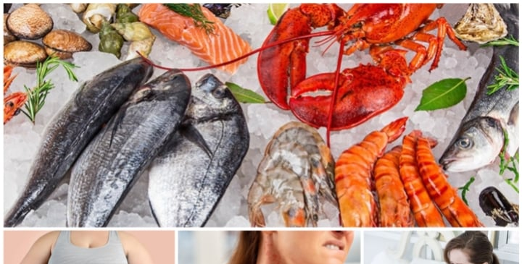
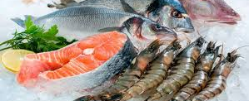
Hải sản chứa chất cấm

Slide 43
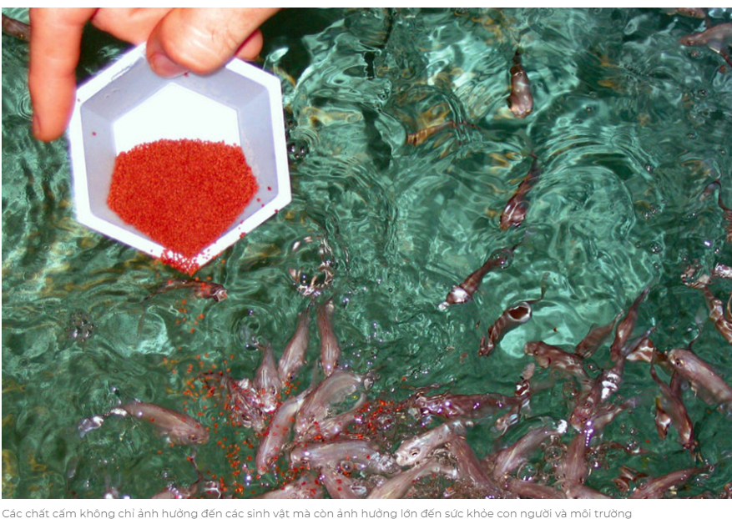
SỬ DỤNG CHẤT CẤM TRONG NUÔI THUỶ SẢN
Ảnh hưởng đến hệ sinh thái và môi trường
Việc sử dụng các chất cấm không chỉ gây ô nhiễm nguồn nước, đất và không khí mà còn ảnh hưởng tiêu cực đến đa dạng sinh học. Các hợp chất độc hại có thể tiêu diệt các sinh vật không mục tiêu, gây mất cân bằng sinh thái và làm giảm chất lượng môi trường sống.
Sự kháng thuốc ở vi khuẩn
Sử dụng kháng sinh một cách bừa bãi trong nuôi trồng thủy sản có thể dẫn đến sự phát triển của vi khuẩn kháng thuốc, làm giảm hiệu quả của các loại thuốc kháng sinh trong điều trị bệnh ở cả con người và động vật.
Giảm niềm tin của người tiêu dùng
Sự hiện diện của các chất cấm trong sản phẩm thủy sản có thể dẫn đến việc mất niềm tin của người tiêu dùng vào chất lượng và an toàn của thực phẩm, gây ảnh hưởng đến nhu cầu thị trường và kinh tế của ngành nuôi trồng thủy sản.

Slide 44
Hạn chế xuất khẩu
Các quốc gia nhập khẩu thường áp đặt các quy định nghiêm ngặt về dư lượng hóa chất và kháng sinh trong sản phẩm thủy sản. Sản phẩm từ các cơ sở nuôi trồng sử dụng chất cấm có thể bị cấm nhập khẩu, gây thiệt hại lớn cho ngành xuất khẩu thủy sản.
Tác động đến sức khỏe động vật thủy sản
Các chất cấm có thể gây độc hại cho chính các loài thủy sản, gây ra các vấn đề sức khỏe, giảm khả năng sinh sản và tăng tỷ lệ tử vong, ảnh hưởng đến năng suất và chất lượng sản phẩm.
Vì những lý do trên, việc kiểm soát việc sử dụng các chất cấm trong nuôi trồng thủy sản là hết sức quan trọng, đòi hỏi sự hợp tác chặt chẽ giữa nhà sản xuất, cơ quan quản lý và người tiêu dùng để đảm bảo an toàn thực phẩm, bảo vệ sức khỏe con người và duy trì sự bền vững của môi trường.

Slide 45
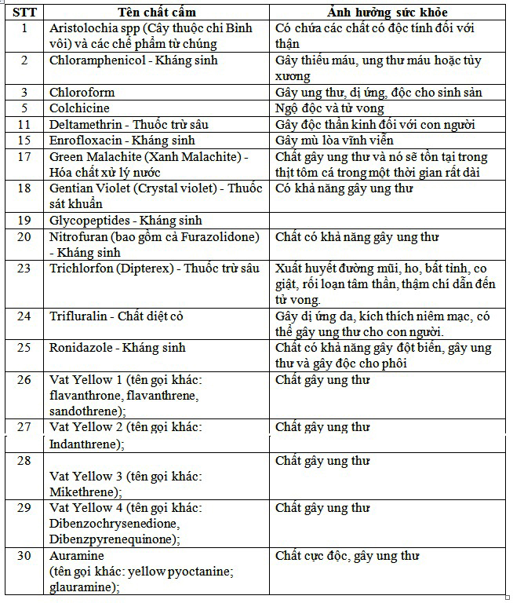
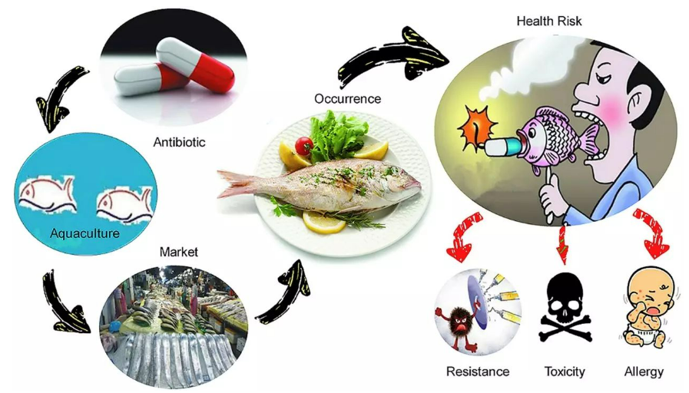
Theo báo cáo của trung tâm phòng chống bệnh tật Châu Âu (ECDC), hằng năm ở Châu Âu có trên 25.000 bệnh nhân chết vì nhiễm phải vi khuẩn đa kháng thuốc.
Ngoài những nguy hiểm của tình trạng kháng kháng sinh, việc lạm dụng kháng sinh cũng dẫn đến nguy cơ sức khỏe nếu tiêu thụ tôm còn tồn dư kháng sinh trong thịt. Một số kháng sinh có thể gây tử vong cho những người bị dị ứng nghiêm trọng. Penicillin gây ra phản ứng dị ứng làm tử vong nhiều hơn bất kỳ nhóm kháng sinh nào khác. Phản ứng dị ứng phổ biến với thuốc nhóm penicillin là phát ban da và sưng mặt, sốc phản vệ hoặc thậm chí là tử vong nếu không được điều trị kịp thời.

Slide 46
BÀI TẬP MỞ RỘNG
Câu 1. Sử dụng internet, sách, báo,... tìm hiểu thêm về các con đường xâm nhập mầm bệnh vào hệ thống nuôi.
Câu 2. Tìm hiểu một số bệnh lây truyền từ thuỷ sản sang người (tên bệnh, nguyên nhân gây bệnh, con đường lây truyền, tác hại) và biện pháp phòng tránh.
Câu 3. Phân tích tác hại của bệnh thuỷ sản đối với kinh tế – xã hội và môi trường.

Slide 47
CẢM ƠN CÁC EM ĐÃ
LẮNG NGHE BÀI GIẢNG!

